Slide 1







《嵌入式系统设计与应用》
第6章 文件处理与进程控制
蒲海波 puhb@sicau.edu.cn

Slide 2
第6章 文件处理与进程控制
6.1 文件处理
6.2 进程控制概述
6.3 进程间的通信
6.4 信号

Slide 3
6.3 进程间的通信
Linux下的进程通信手段基本上是从UNIX平台上的进程通信手段继承而来的。而对UNIX发展做出重大贡献的两大主力AT&T的贝尔实验室及BSD（加州大学伯克利分校的伯克利软件发布中心）在进程间的通信方面的侧重点有所不同。
前者是对UNIX早期的进程间通信(IPC，Interprocess communication)手段进行了系统的改进和扩充，形成了“system V IPC”，其通信进程主要局限在单个计算机内；
后者则跳过了该限制，形成了基于套接口（socket）的进程间通信机制。
而Linux则把两者的优势都继承了下来。

Slide 4
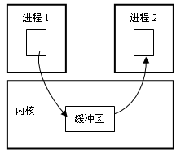
6.3.1 进程间的通信方式
6.3 进程间的通信
每个进程各自有不同的用户地址空间，任何一个进程的全局变量在另一个进程中都看不到，所以进程之间要交换数据必须通过内核，在内核中开辟一块缓冲区，进程1把数据从用户空间拷到内核缓冲区，进程2再从内核缓冲区把数据读走，如图6.1所示。
图6.1 进程间通信

Slide 5
6.3 进程间的通信
UNIX进程间通信（IPC）方式包括管道、FIFO以及信号。
System V进程间通信（IPC）包括消息队列、信号量以及共享内存区。
POSIX （ Portable Operating System Interface of UNIX ）进程间通信（IPC）包括Posix消息队列、Posix信号量以及Posix共享内存区。

Slide 6
6.3 进程间的通信
进程间通信方式的种类
（1）管道（Pipe）及命名管道（named pipe）：管道可用于具有亲缘关系进程间的通信；命名管道，除具有管道所具有的功能外，它还允许无亲缘关系进程间的通信。
（2）信号（Signal）：信号是在软件层次上对中断机制的一种模拟，它是比较复杂的通信方式，用于通知进程有某事件发生，一个进程收到一个信号与处理器收到一个中断请求效果上可以说是一样的。
（3）消息队列（Messge Queue）：消息队列是消息的链接表，包括Posix消息队列SystemV消息队列。它克服了前两种通信方式中信息量有限的缺点，具有写权限的进程可以按照一定的规则向消息队列中添加新消息；对消息队列有读权限的进程则可以从消息队列中读取消息。

Slide 7
6.3 进程间的通信
进程间通信方式的种类
（4）共享内存（Shared memory）：可以说这是最有用的进程间通信方式。它使得多个进程可以访问同一块内存空间，不同进程可以及时看到对方进程中对共享内存中数据的更新。这种通信方式需要依靠某种同步机制，如互斥锁和信号量等。
（5）信号量（Semaphore）：主要作为进程之间以及同一进程的不同线程之间的同步和互斥手段。
（6）套接字（Socket）：这是一种更为一般的进程间通信机制，它可用于网络中不同机器间的进程间通信，应用非常广泛。

Slide 8
6.3 进程间的通信
6.3.1 管道通信
6.3.2 标准I/O流管道
6.3.3 FIFO管道
6.3.3 共享内存
6.3.5 消息队列

Slide 9
6.3.1 管道通信
管道(PIPE)是Linux中最常见的IPC机制，它实际上是在进程间开辟一个固定大小的缓冲区，需要发布信息的进程运行写操作，需要接受信息的进程运行读操作。管道是单向的字节流，它把一个进程的标准输出和另一个进程的标准输入连接在一起。
例：ls | sort
建立了这样一个管道：获取ls的输出，再将它作为sort命令的输入。形象地说，就是数据沿着管道从左边流到了右边。

Slide 10
6.3.1 管道通信
管道的特点
管道式半双工的，数据只能单向流动；需要相互通信时，就要建立两个管道。
只能用于具有亲缘关系的进程之间的通信（也就是父子进程或者兄弟进程之间，有名管道则突破了这一限制）。
管道构成一种独立的文件系统，对于它的读写也可以使用普通的read()和write()等函数。但是它不是普通的文件，并不属于其他任何文件系统，并且只存在于内核的内存空间中。
数据的读出和写入都是单向的。一个进程向管道中写的数据被管道另一端的进程读出。写入的数据每次都添加在管道缓冲区的末尾，并且每次都是从缓冲区的头部读出数据。

Slide 11
6.3.1 管道通信
1、管道的创建函数
函数原型 | #include<unistd.h> int pipe ( int fd[2] )
函数参数 | 数组fd[2]是管道的两个文件描述符
函数返回值 | 成功：返回0；失败：返回-1；
参数fd是一个二元整型数组，用于存放调用该函数所建管道的两个文件描述符fd[0]和fd[1]
管道是基于文件描述符的通信方式，当一个管道建立时，它会创建两个文件描述符fd[0]和fd[1]，其中fd[0]固定用于读管道，而fd[1]固定用于写管道，这样就构成了一个半双工的通道。

Slide 12
6.3.1 管道通信
2、管道的操作
管道的读写使用的是文件描述符，而不是文件流，所以必须使用底层系统调用函数来访问数据。
（1）写管道
ret = write（fd[1], buf，n）；
若管道已满，则被阻塞，直到管道另一端read将管道数据取走
（2）读管道
ret = read （ fd[0]，buf，n）；
若管道为空且文件描述符未关闭，则阻塞。
（3）关闭管道
colse(fd[0])/colse(fd[1])
管道关闭时只需使用普通的close()函数逐个关闭各个文件描述符。

Slide 13
6.3.1 管道通信
3、父子进程之间管道通信
用pipe()函数创建的管道两端处于一个进程中，由于管道是主要用于在不同进程间通信的，因此这在实际应用中没有太大意义。实际上，通常先是创建一个管道，再通过fork()函数创建一子进程，该子进程会继承父进程所创建的管道 。
管道
读
端
写端

Slide 14
6.3.1 管道通信
3、父子进程之间管道通信
父子进程分别拥有自己的读写通道，为了实现父子进程之间的读写，只需把无关的读端或写端的文件描述符关闭即可。此时，父子进程之间就建立起了一条“子进程写入、父进程读取”的通道。
管道
读
端
写端

Slide 15
6.3.1 管道通信
3、父子进程之间管道通信
创建子进程，实现子进程通过管道读取父进程传送过来的数据！

Slide 16
pipe()函数建立管道通信示例
pipe.c
【例6-10】编写程序，建立一个管道pipe，同时父进程生成一个子进程，子进程向pipe中写入一个字符串，父进程从pipe中读取该字符串。
1 #include <stdio.h>
2 #include <stdlib.h>
3 int main()
4 {
5 int x, fd[2];
6 char buf[30], s[30];
7 pipe(fd);
8 x = fork();

Slide 17
pipe()函数建立管道通信示例
pipe.c
9 if(x == 0) //子进程
10 {
11 sprintf(buf,"This is an pipe!");
12 write(fd[1], buf, 30);
13 exit(0);
14 }
15 else //父进程
16 {
17 wait(0); //父进程等待子进程结束
18 read(fd[0], s, 30);
19 printf("read: %s \n", s);
20 } }

Slide 18
pipe()函数建立管道通信示例
Pipe-1.c
【例6-10-1】编写程序，建立一个管道pipe，同时父进程生成一个子进程，父进程向pipe中写入一个字符串，子进程从pipe中读取该字符串。

Slide 19
pipe()函数建立管道通信示例
Pipe-2.c
【例6-10-2】编写程序，建立一个管道pipe，同时父进程生成一个子进程，父子进程同时向pipe中写入及读取字符串。

Slide 20
6.3.2 FIFO管道
管道只能用于具有亲缘关系的进程之间，这就大大地限制了管道的使用。命名管道的出现突破了这种限制，它可以使互不相关的两个进程实现彼此通信。该管道可以通过路径名来指出，并且在文件系统中是可见的。
在建立了命名管道之后，两个进程就可以把它当作普通文件一样进行读写操作，使用非常方便。不过值得注意的是，FIFO是严格地遵循先进先出规则的，对管道及FIFO的读总是从开始处返回数据，对它们的写则把数据添加到末尾，它们不支持如lseek()等文件定位操作。
FIFO管道的信息由于是存在于真实文件中，所以它并不会因为进程的消失而消失。

Slide 21

6.3.2 FIFO管道
1、mkfifo命令
mkfifo [OPTION] NAME [ … ]
Mkfifo命令会创建一个名为name的FIFO，参数OPTION通常为-m mode，其中mode表示新建FIFO保存权限。
Fifo文件在磁盘上并没有数据块，仅用来标识内核中的一条通道，各个进程可以打开这个文件进行read()/write()，实际上是在读写内核通道，这样就实现了进程间的通信。

Slide 22
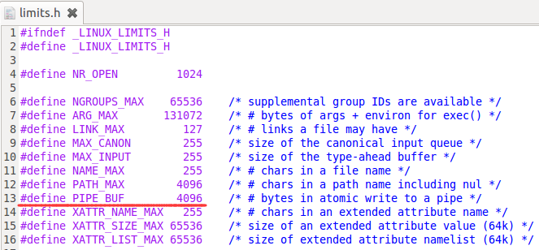
6.3.2 FIFO管道
FIFO的大小是一个需要考虑的重要因素，FIFO受系统限制，用来指定在任何时间有多少数据放在FIFO文件中。
FIFO的定义在limits.h头文件中，其宏名为PIPE_BUF
在ubuntu系统中，此文件的大小通常为 4096 字节

Slide 23
6.3.2 FIFO管道
2、mkfifo( )函数
函数原型 | #include<sys/types.h> #include<sys/state.h> int mkfifo( const char * filename， mode_t mode )
函数参数 | filename：要创建的管道 mode ：FIFO的读写权限
函数返回值 | 成功：返回0； 失败：返回-1，错误原因存于errno中
mode值 | 说明
O_RDONLY | 读管道
O_WRONLY | 写管道
O_RDWR | 读写管道
O_NONBLOCK | 非阻塞
O_CREAT | 如果该文件不存在，就创建一个新的文件，并用第三个参数为其设置权限
O_EXCL | 如果使用O_CREAT时，文件存在，则可返回错误消息

Slide 24
6.3.2 FIFO管道
创建管道成功之后，就可以使用open()、read()和write()这些函数了。与普通文件的操作设置一样，对于为读而打开的管道可在open()中设置O_RDONLY，对于为写而打开的管道设置为O_WRONLY.
但打开FIFO的一个限制是进程无法以O_RDWR模式来打开FIFO，因为一般来说，FIFO是单向传送数据。若要在进程之间进行双向的数据传输，则使用一组FIFO，一个负责读，另一个负责写。
open打开FIFO的方式说明
mode值 | 说明
open（const char *path，O_RDONLY） | 调用open( )的主进程会处于等待状态，直到其他进程打开相同的FIFO进行“写入”后才返回
open（const char *path，O_RDONLY|O_NONBLOCK） | 调用open( )后会运行读的操作并立即返回主进程
open（const char *path，O_WRONLY） | 调用open( )的主进程会处于等待状态，直到其他进程打开相同的FIFO进行读取后才返回
open（const char *path，O_WRONLY|O_NONBLOCK） | 调用open( )后会执行写的操作并立即返回主进程

Slide 25
6.3.2 FIFO管道
3、管道与FIFO对比
使用无名管道，则通信的进程之间需要一个父子关系，通信的两个进程一定是由一个共同的祖先进程启动。但是无名管道没有上面说到的数据交叉的问题。
与使用无名管道相比，FIFO管道实例中的两个进程是没有什么必然的联系的，它们仅仅都访问同一个FIFO文件。它解决了之前在无名管道中出现的通信的两个进程一定是由一个共同的祖先进程启动的问题。但是为了数据的安全，很多时候要采用阻塞的FIFO，让写操作变成原子操作。

Slide 26
6.3.3 共享内存
所谓共享内存(shared memory)就是多个进程间共同使用同一段物理内存空间，它是通过将同一段物理内存映射到不同进程的虚空间中来实现的。由于映射到不同进程的虚空间中，不同进程可以直接读写内存，不需要进行内存的复制，所以共享内存的效率很高。

Slide 27
6.3.3 共享内存
如图所示，同一块物理内存被映射到进程A、B各自的进程地址空间。进程A能够看到进程B对共享内存中数据的更新。由于多个进程共享同一块内存区域，必然需要某种同步机制，比如：互斥锁、信号量等

Slide 28
6.3.3 共享内存
1、标识符和键
消息队列、信号量和共享内存，都属于内核中的IPC结构，它们都用标识符来描述。
该标识符是一个非负整数，与文件描述符不同的是，当一个IPC结构被创建，以后又被删除时，与这种结构相关的标识符连续加1，直至达到一个整型数的最大正值，然后又被回转到0.
标识符是IPC对象的内部名，而它的外部名则是key(键)。

Slide 29
6.3.3 共享内存
2、共享内存实现方法
创建共享内存。通过shmget( )函数从内存中获得或创建一个IPC共享内存区域，并返回相应的标识符。
映射共享内存。通过shmat( )函数将创建的共享内存映射到具体的进程空间中去。该函数返回共享内存在进程空间中的地址，用户可以通过指针，使用不带缓冲的I/O操作读写这块共享内存。
撤销映射。在对共享内存读写完毕后，通过shmdt( )函数将共享内存从进程空间分离出去。

Slide 30
6.3.3 共享内存
3、相关重要函数使用
函 数 | 功 能 说 明
int shmget(key_t key, int size, int flag); | 创建由参数size指定大小的共享内存
char *shmat(int shm_id, const void *addr, int flag); | 将共享内存映射到调用进程空间中的指定地址
int shmctl(int shm_id, int cmd, struct shmid_ds *buf); | 对共享内存进行操作
int shmdt(const void *addr); | 解除当前进程与共享内存的映射
调用的共享内存函数所需头文件为：
#include <sys/shm.h>

Slide 31
6.3.3 共享内存
3、相关重要函数使用
shmget( )函数用于创建一个新的共享内存段或存取一个已存的共享内存段。
函数原型 | int shmget( key_t key， int size ， int shmflg）
函数参数 | key：键值 size：共享内存区大小 shmflg：权限标志，与open函数的mode参数一样，如：0644
函数返回值 | 成功：返回共享内存段标识符 失败：返回-1
函数说明：
如果没有共享内存与键值key相对应，并且shmflg中包含IPC_CREAT标志位，就创建一个新的共享内存。
Key参数设置为IPC_PRIVATE， 创建一个当前进程的私有共享内存。

Slide 32
Shmget（）创建一个共享内存区域示例
shmget.c
【例6-11】创建一个共享内存区域。
3 #include <sys/shm.h>
4 int main()
5 { int shm_id;
6 shm_id = shmget(IPC_PRIVATE, 4096, 0666);
7 if(shm_id < 0)
8 { perror("shmget id < 0 ");
10 exit(0);
11 }
12 printf("成功建立共享内存区域: %d \n", shm_id);
13 system("ipcs -m");
14 }
创建共享内存区域
显示共享内存标识符
显示当前共享内存状况

Slide 33
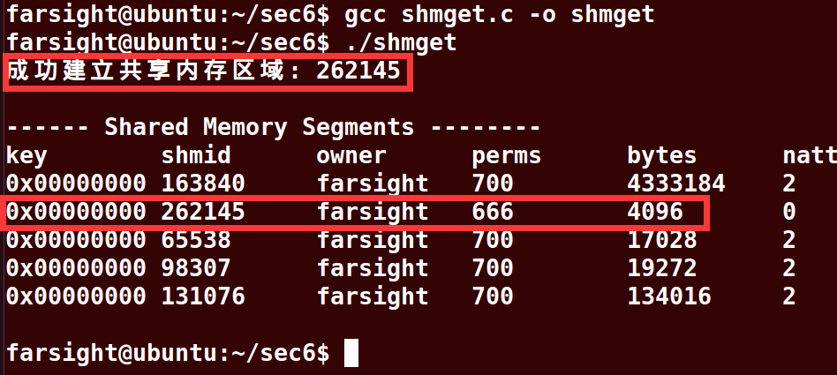
Shmget（）创建一个共享内存区域示例
shmget.c
【例6-11】创建一个共享内存区域。
3 #include <sys/shm.h>
4 int main()
5 { int shm_id;
6 shm_id = shmget(IPC_PRIVATE, 4096, 0666);
7 if(shm_id < 0)
8 { perror("shmget id < 0 ");
10 exit(0);
11 }
12 printf("成功建立共享内存区域: %d \n", shm_id);
13 system("ipcs -m");
14 }
创建共享内存区域
显示共享内存标识符
显示当前共享内存状况

Slide 34
6.3.3 共享内存
3、相关重要函数使用
第一次创建完共享内存，不能被任何进程访问，shmat( ) 函数的作用就是用来启动对该共享内存的访问，并将共享内存连接到一个进程的逻辑地址空间中。
函数原型 | char * shmat( int shmid， const void *shmadder， int shmflg）
函数参数 | shmid：要映射的共享内存标识符 shmadder：指定共享内存连接到当前进程中的地址位置，通常为空，表示让系统来选择共享内存的地址。 shmflg：是一组标志位。默认取值为0，表示共享内存可读写； 取值SHM_RDONLY表示共享内存只读；
函数返回值 | 若映射共享内存成功：则返回进程空间中被映射的区域地址； 失败：返回-1

Slide 35
shmat（）映射共享内存区域示例
shmat.c
【例6-12】建立一个映射到例6-11所建共享内存的进程，并向共享内存写入数据
2 #include <sys/shm.h>
4 int main(int argc, char *argv[])
5 { int shm_id;
6 char *shm_buf;
7 shm_id = atoi(argv[1]);
8 shm_buf=shmat(shm_id, 0, 0);
9 printf("写入数据到共享内存： \n");
10 sprintf (shm_buf, "欢迎来到共享内存空间！");
11 printf("%s \n", shm_buf);
12 }
获取要建立映射的共享内存（由命令行输入）
返回映射区的地址
通过映射区写入数据到共享内存

Slide 36
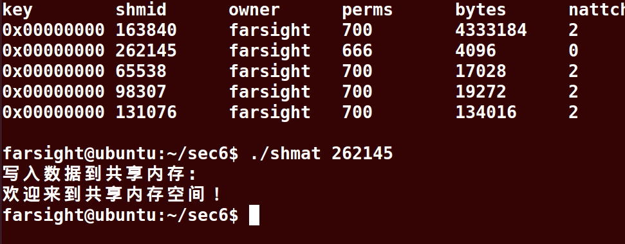
shmat（）映射共享内存区域示例
shmat.c
【例6-12】建立一个映射到例6-11所建共享内存的进程，并向共享内存写入数据
2 #include <sys/shm.h>
4 int main(int argc, char *argv[])
5 { int shm_id;
6 char *shm_buf;
7 shm_id = atoi(argv[1]);
8 shm_buf=shmat(shm_id, 0, 0);
9 printf("写入数据到共享内存： \n");
10 sprintf (shm_buf, "欢迎来到共享内存空间！");
11 printf("%s \n", shm_buf);
12 }
获取要建立映射的共享内存（由命令行输入）
返回映射区的地址
通过映射区写入数据到共享内存

Slide 37
读取共享内存区域示例
shmat_r.c
【例6-13】建立一个从共享内存读数据的进程
3 int main(int argc, char *argv[])
4 {
5 int shm_id;
6 char *shm_buf, str[80];
7 shm_id = atoi(argv[1]);
8 shm_buf=shmat(shm_id, 0, 0);
9 printf("读取共享内存数据： \n");
10 sprintf(str, shm_buf);
11 printf("%s \n", str);
12 system("ipcs -m");
13 }
通过映射区读取共享内存的数据到字符数组str

Slide 38
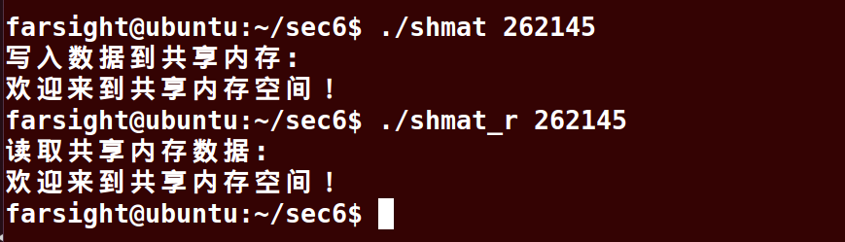
读取共享内存区域示例
shmat_r.c
【例6-13】建立一个从共享内存读数据的进程
3 int main(int argc, char *argv[])
4 {
5 int shm_id;
6 char *shm_buf, str[80];
7 shm_id = atoi(argv[1]);
8 shm_buf=shmat(shm_id, 0, 0);
9 printf("读取共享内存数据： \n");
10 sprintf(str, shm_buf);
11 printf("%s \n", str);
12 system("ipcs -m");
13 }
通过映射区读取共享内存的数据到字符数组str

Slide 39
6.3.3 共享内存
3、相关重要函数使用
shmdt( ) 函数用于将共享内存从当前进程中分离。注意，将共享内存分离并不是删除它，只是使该共享内存对当前进程不再可用。
函数原型 | int shmdt( const void * shmaddr）
函数参数 | shmaddr： 被映射的共享内存地址段
函数返回值 | 成功：返回0； 失败：返回-1；

Slide 40
6.3.3 共享内存
3、相关重要函数使用
进程与共享内存建立映射之后，shmctl ( ) 函数可以用来控制共享内存。
函数原型 | int shmctl( int shmid，int command， struct shhmid_ds *buf）
函数参数 | shmid：被映射的共享内存标识符 cmd： 要采取的操作 buf： 是一个指针，指向共享内存模式和访问权限的结构
函数返回值 | 成功：返回0； 失败：返回-1；
cmd值 | 说明
IPC_STAT | 得到共享内存的状态。
IPC_SET | 改变共享内存的状态
IPC_RMID | 删除共享内存段
struct shmid_ds
{
uid_t shm_perm.uid;
uid_t shm_perm.gid;
mode_t shm_perm.mode;
};
例如：shmctl( shmid, IPC_RMID, 0）//删除shmid指示的共享内存

Slide 41
【例6-14】解除一个进程到共享内存的映射，并释放内存空间。
1 #include <stdio.h>
2 #include <sys/shm.h>
3 int main(int argc, char *argv[])
4 {
5 int shm_id;
6 char *shm_buf;
7 shm_id = atoi(argv[1]);
8 shm_buf=shmat(shm_id, 0, 0);
9 shmdt(shm_buf);
10 shmctl(shm_id, IPC_RMID, NULL);
11 system("ipcs -m");
12 }
shmdt.c
定位映射地址
解除进程到共享内存的映射
释放共享内存空间

Slide 42
本节完、谢谢大家~

